Slide 1

Je compose pour vous avec ma douce et fidèle amie
Un photographe traverse la
planète pour rencontrer les
tribus les plus isolées du
Monde N° 3 par Lande

Slide 2
Je compose pour vous avec ma douce et fidèle amie
Aujourd’hui on a l’impression que nous sommes tous connectés. La démocratisation et la diffusion des technologies ou de produits culturels communs nous font oublier qu’il existe encore sur la planète certaines tribus qui ont décidé de vivre à l’écart de notre société moderne. Des communautés perpétuent encore des traditions parfois très anciennes et développent leur propre culture. Le photojournaliste britannique, Jimmy Nelson, a pour but de traverser le monde pour rencontrer ces tribus reculées et partage leurs histoires notamment sur Instagram. Son objectif est vraiment d’offrir à ces peuples la possibilité de partager leurs cultures. De plus, il complète souvent ses posts avec une brève présentation de ces tribus. Voici un aperçu du travail de ce photographe.

Slide 3
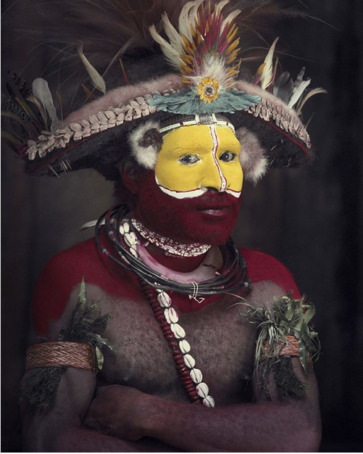
Je compose pour vous avec ma douce et fidèle amie

Slide 4
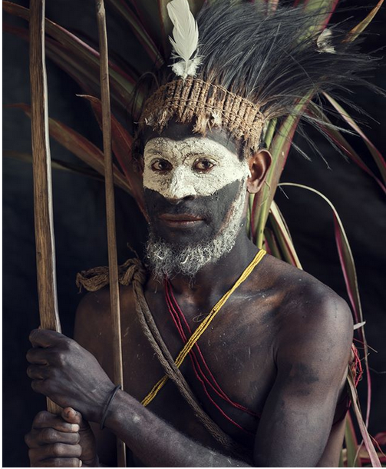
Je compose pour vous avec ma douce et fidèle amie

Slide 5
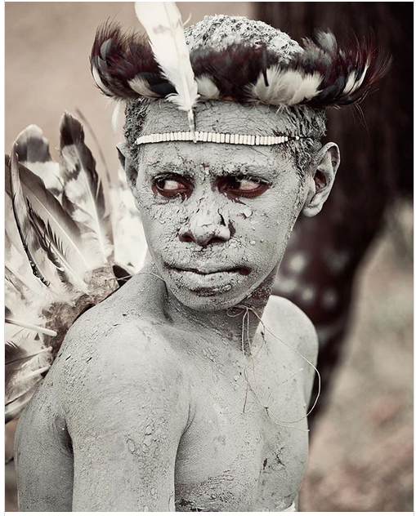
Je compose pour vous avec ma douce et fidèle amie

Slide 6
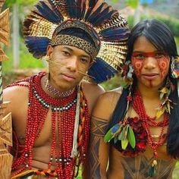
Je compose pour vous avec ma douce et fidèle amie

Slide 7
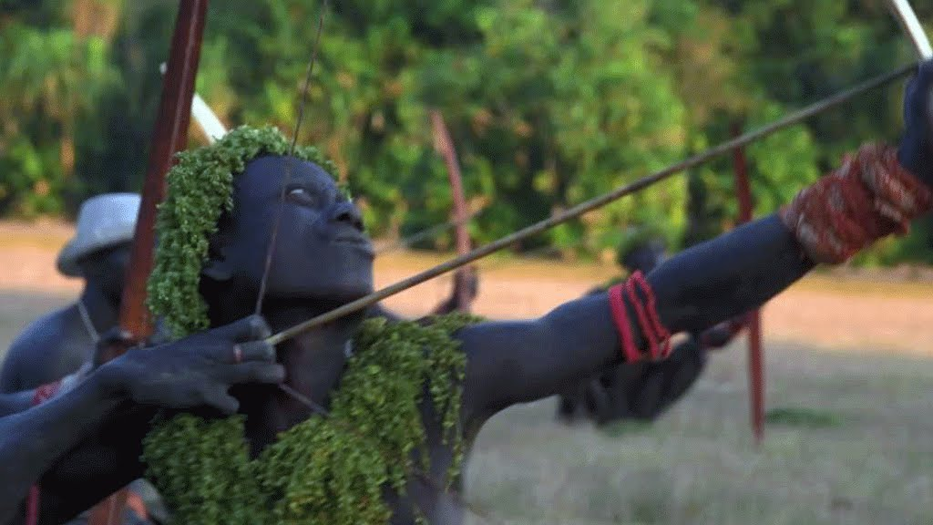
Je compose pour vous avec ma douce et fidèle amie

Slide 8
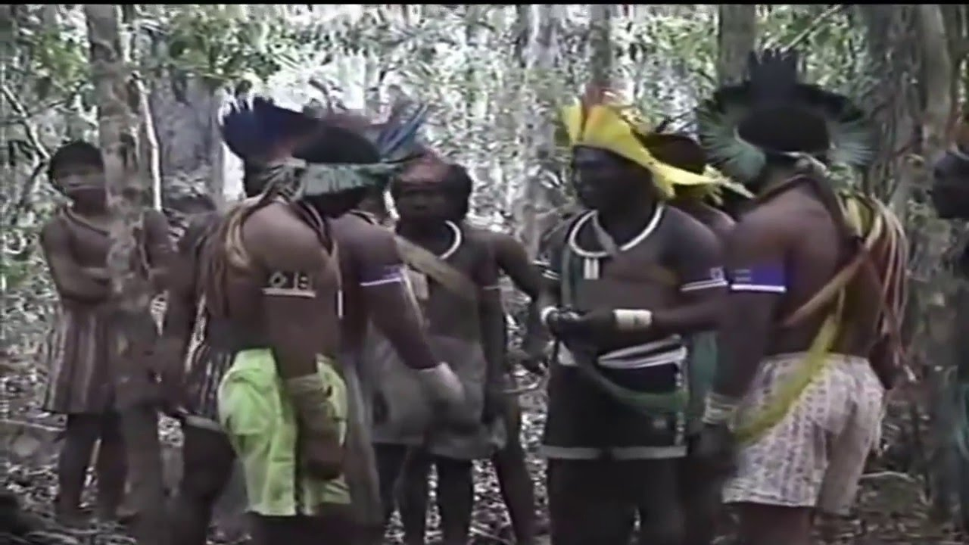
Je compose pour vous avec ma douce et fidèle amie

Slide 9
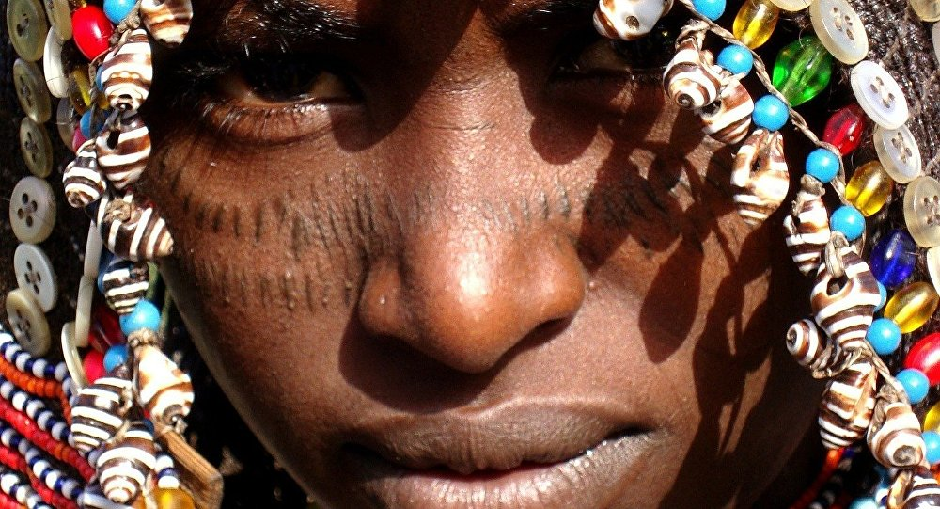
Je compose pour vous avec ma douce et fidèle amie

Slide 10
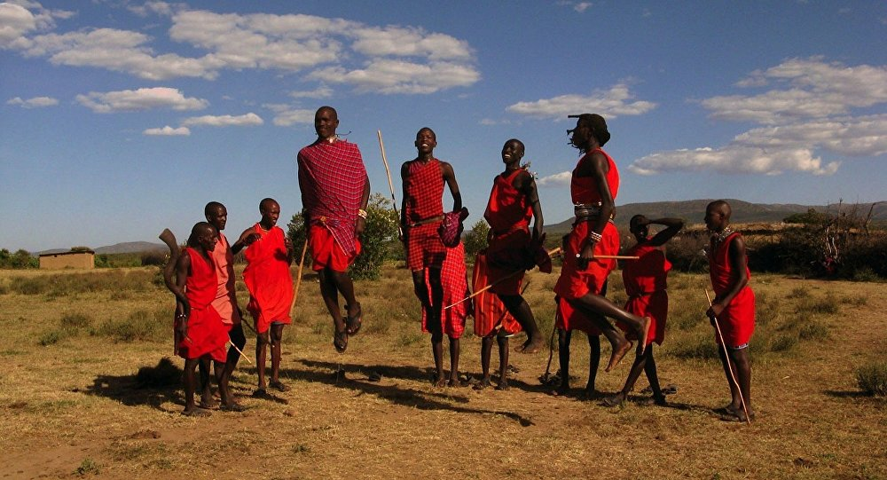
Je compose pour vous avec ma douce et fidèle amie

Slide 11
Je compose pour vous avec ma douce et fidèle amie
C’était
Un photographe traverse la
planète pour rencontrer les
tribus les plus isolées du
Monde N° 3 par Lande

